Slide 1
Аналітичний звіт тестового завдання
Валентина Візнюк, березень 2024

Slide 2
Результати опитування щодо планування вільного часу респондентів у найближчі 2 місяці

Slide 3
Вподобання щодо вільного часу серед чоловіків та жінок
Що з цього переліку Ви плануєте робити у найближчі 2 місяці?
Декілька відповідей. Фільтр: всі респонденти
Кількість респондентів, що дали відповідь на запитання: 1000

Slide 4
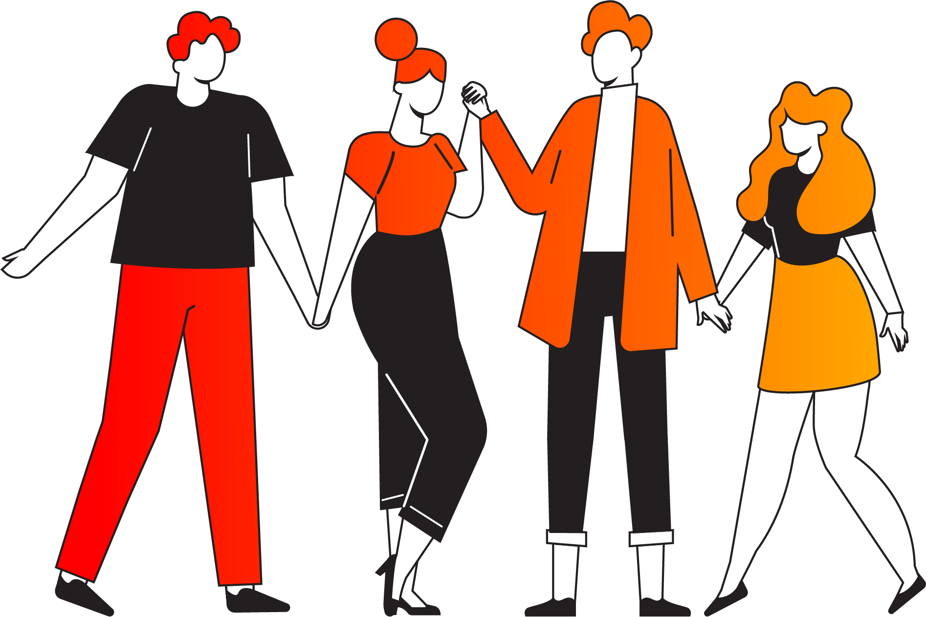
ЗНАЧИМІ ВІДМІННОСТІ
«зустрітися з друзями» відповіли 36,8 % жінок проти 44,3% чоловіків
«організувати свято у колі друзів / родичів (день народження, весілля, хрестини і т.д.)» відповіли 11,7% опитуваних жінок та 16,9% чоловіків
на запитання «зробити манікюр», «зробити педикюр», «відвідати косметолога» відповіді такі: 26,2%, 13,1%, 6,5% - відповіли жінки та 3,4%, 1,4%, 1,0% - чоловіки відповідно

Slide 5
Розподіл відповідей за віковим показником
Що з цього переліку Ви плануєте робити у найближчі 2 місяці?
Декілька відповідей. Фільтр: всі респонденти
Кількість респондентів, що дали відповідь на запитання: 1000

Slide 6

Результати опитування за віковим показником
Результати опитування для категорії 25-34 роки та 34-44 роки майже однакові.
Значимі відмінності є в збільшенні показників для вікової категорії 18-24 роки, а також суттєва різниця є у зменшенні для категорій
45-54 роки і 55-60 роки.

Slide 7
Результати опитування респондентів щодо планів робити у найближчі 2 місяці

Slide 8

Заплановані покупки серед населення
А що з цього переліку Ви плануєте робити у найближчі 2 місяці?
Декілька відповідей. Фільтр: всі респонденти. Кількість респондентів, що дали відповідь на запитання: 1000

Slide 9
Планові покупки за віковим показником
А що з цього переліку Ви плануєте робити у найближчі 2 місяці?
Декілька відповідей. Фільтр: всі респонденти. Кількість респондентів, що дали відповідь на запитання: 1000

Slide 10
Відмінності у покупках серед респондентів різного віку
Люди у віковій категорії 18-24 років більше планують: оновити гардероб, придбати електроніку, поїхати у відпустку, купити страхування, придбати абонемент у фітнес
Для категорії 55- 60 років властиво більше піклуватися про плановий (профілактичний) огляд у лікаря

Slide 11
Результати опитування щодо категорій продуктів які купувало населення за останній місяць

Slide 12
Купівельна спроможність населення
Які категорії продуктів Ви купували за останній місяць?
Декілька відповідей. Фільтр: всі респонденти. Кількість респондентів, що дали відповідь на запитання: 1000

Slide 13

Купівельна спроможність населення
Найчастіше українці купують хліб яйця, молоко, м’ясо, овочі, фрукти, крупи тощо
Серед населення основні споживчі продукти більше купують жінки

